Slide 1



Praca inżynierska
Aplikacja do zarządzania publikacjami naukowymi z automatyczną analizą PDF
Piotr Jeleniewicz
Promotor: dr inż. Bartosz Chaber
Warszawa, 08 lutego 2021 r.

Slide 2






Opis powstałego systemu
Aplikacja wykorzystuje architekturę klient-serwer.
Główne funkcje systemu:
- wyświetlanie listy publikacji
oraz ich szczegółów
- dodawanie publikacji w oparciu o metadane uzyskane w procesie
przetwarzania pliku PDF
- edycja i usuwanie zapisanych
wcześniej publikacji
Aplikacja kliencka
(mobilna)
Aplikacja serwerowa

Slide 3

Aplikacja serwerowa
Odpowiada ona za:
- obsługę żądań dotyczących publikacji
- przetwarzanie plików PDF
- komunikację z bazą danych oraz przechowywanie plików PDF
- logowanie i rejestrację użytkowników

Slide 4

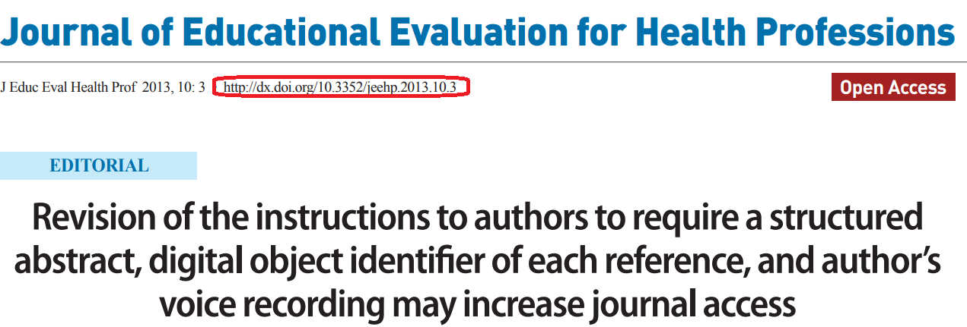
Przetwarzanie plików PDF
Przetwarzanie polega na odczytaniu metadanych pliku PDF w celu wyciągnięcia szczegółów publikacji, a także numeru DOI. Na tej podstawie ustalane są informacje które przekazywane są do użytkownika jako efekt przetwarzania.

Slide 5
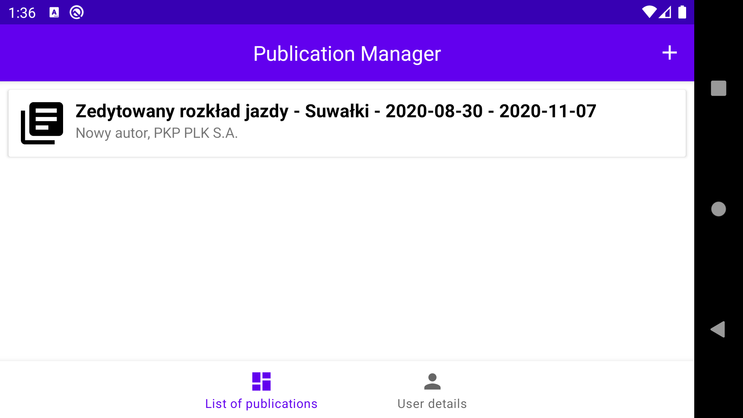
Aplikacja kliencka
Odpowiada ona za:
- wysyłanie danych dotyczących publikacji
wprowadzanych przez użytkownika
- wyświetlanie informacji o publikacjach pochodzących z aplikacji serwerowej
- wysyłanie plików PDF do aplikacji serwerowej w celu przetwarzania
- otwieranie plików PDF przypisanych do publikacji
Główny ekran aplikacji

Slide 6
Wnioski
Wykonana aplikacja spełnia wszelkie wymagania postawione na początku tworzenia systemu, chociaż w miarę rozwoju aplikacji rodziły się kolejne pomysły dotyczące funkcji, które mogłyby zostać zaimplementowane w systemie
Największe zalety systemu:
- pełna podstawowa funkcjonalność
- przystosowanie do łatwego rozwijania aplikacji
- wykorzystanie zalecanych dla danej platformy wzorców projektowych
- ułatwione wdrożenie systemu dzięki konteneryzacji
Możliwości rozwoju:
- współdzielenie publikacji między użytkownikami
- obsługa single sign-on
- możliwość komentowania publikacji - rozbudowanie analizy plików PDF

Slide 7
Dziękuję za uwagę

